Slide 1

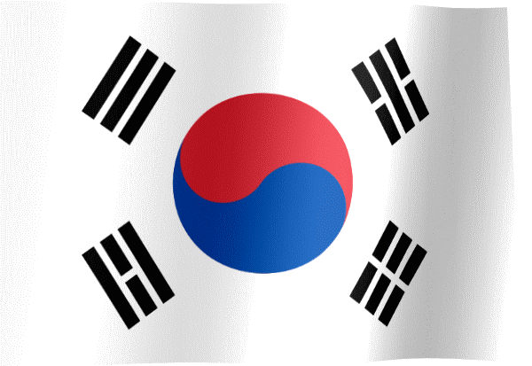
GEOGRAFIYA
9-
sinf
Mavzu: Koreya Respublikasi
O‘qituvchi: Yunusobod tumani
302-maktab geografiya fani o‘qituvchisi
Tursunpo‘latov Farhodjon

Slide 2
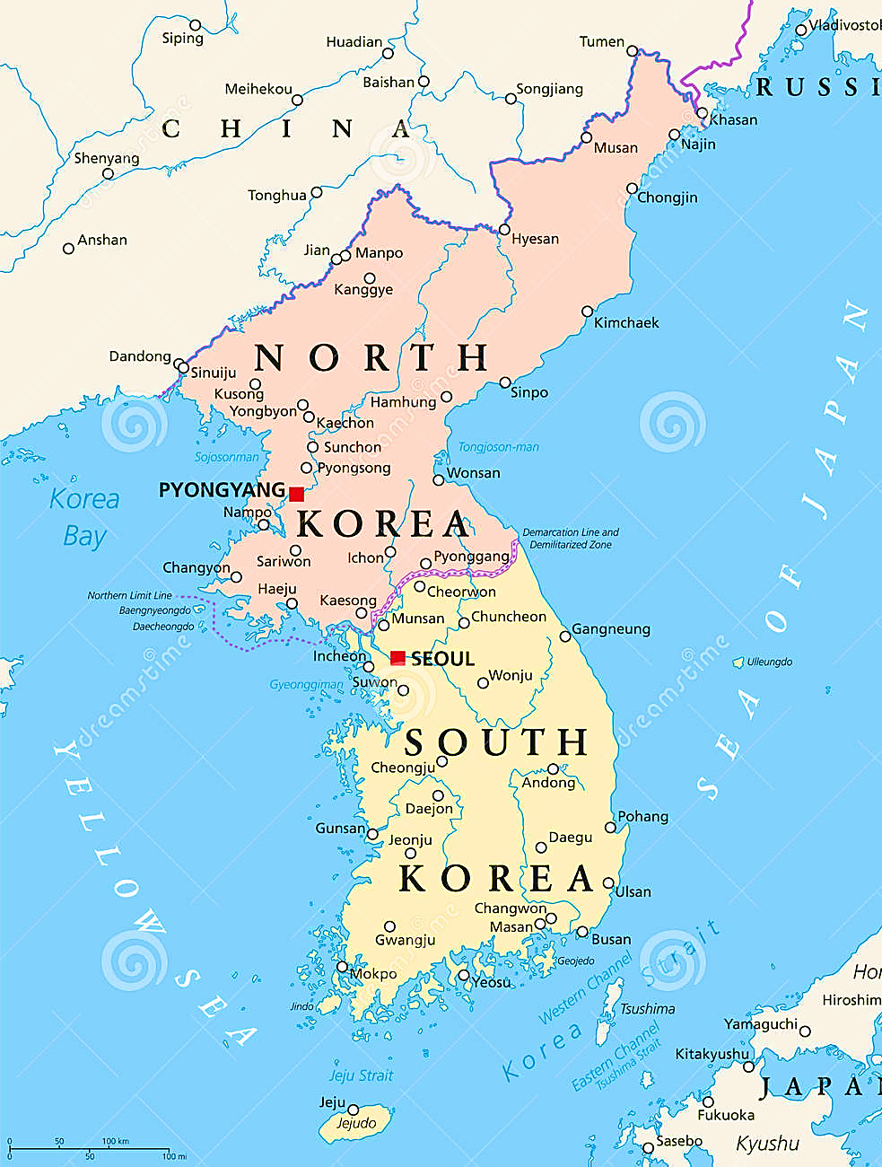
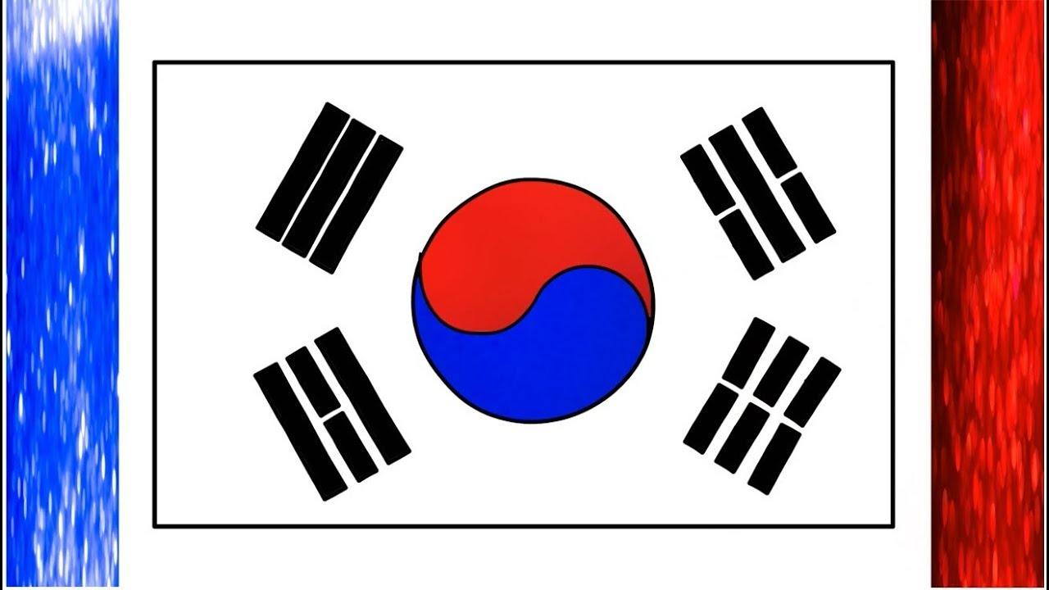
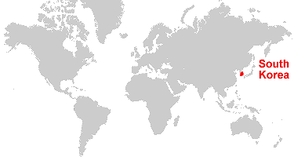
Geografik o‘rni
Koreya Respublikasi Sharqiy Osiyoda, Koreya yarimorolining janubiy qismida joylashgan. Qirg‘oqlari sharqdan Yapon dengizi (Koreyada Sharqiy dengiz deb ataladi), g‘arbda Sariq dengiz (Koreyada G‘arbiy dengiz deb nomlanadi), janubda Koreya bo‘g‘izi va Sharqiy Xitoy dengizi (Koreyada Janubiy dengiz deb ataladi) suvlari bilan yuviladi. Koreya Respublikasi shimolda Koreya Xalq Demokratik Respublikasi (KXDR)
bilan chegaradosh. Koreya Respublikasiga 3 000 taga yaqin orollar tegishli bo‘lib, ulardan eng yirigi – Chedjudo oroli hisoblanadi.
Maydoni – 99,4 ming kv. km.
Aholisi (2018) – 51,8 mln. kishi
Poytaxti – Seul

Slide 3
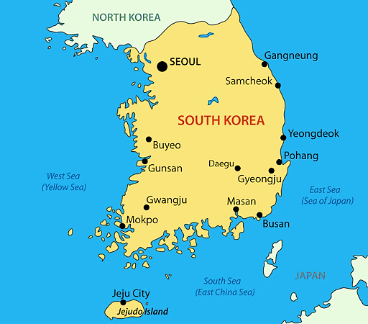
Boshqaruv shakli va hududiy bo‘linishi
Boshqaruv shakli – prezidentlik respublikasi.
Ma’muriy-hududiy jihatdan 9 ta provinsiya, provinsiyaga tenglashtirilgan 6 ta shahar va alohida maqomga ega 1 ta shaharga bo‘lingan unitar davlat hisoblanadi.
Poytaxti – Seul mamlakatning shimoli-g‘arbida joylashgan.

Slide 4
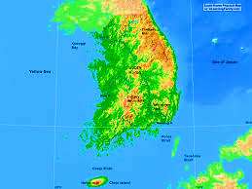
Tabiiy sharoiti
Koreya Respublikasi qadimgi platformada joylashgan bo‘lib, relyefi kuchli parchalangan o‘rtacha balandlikdagi tog‘lardan iborat. Relyefining tog‘liligi hisobiga Koreya Respublikasida dehqonchilikka yaroqli yerlar ko‘p emas va bu holat koreyaliklarni yerdan unumli foydalanishga undaydi.

Slide 5
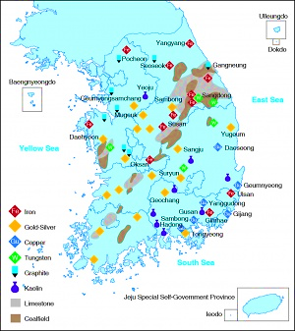
Tabiiy boyliklari
Foydali qazilmalardan mamlakatda ko‘mir, volfram, temir, rux, qo‘rg‘oshin, oltin konlari bor, lekin zaxiralari nisbatan kam bo‘lganligi tufayli Koreya Respublikasi turli xomashyolarga bo‘lgan ehtiyojini ko‘proq import hisobiga qondiradi.

Slide 6
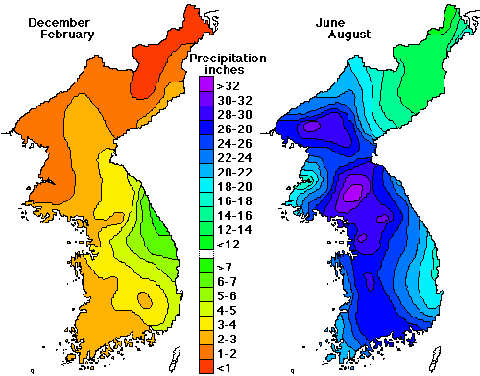
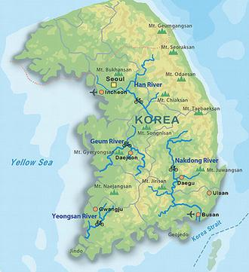
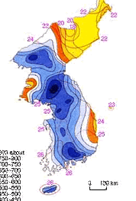
Iqlimi va ichki suvlari
Koreya iqlimi, asosan, mo‘tadil bo‘lib, musson shamollari ta’sirida shakllanadi. Yoz issiq va nam bo‘lib, uzoq davom etadi, qish esa uncha sovuq emas, lekin quruq. Daryolar sersuv, energetik imkoniyatlarga
boy. Eng yirik daryolar – Naktongan va Xangan. Hududining katta qismini aralash ignabargli va keng bargli o‘rmonlar egallagan.

Slide 7


Aholisi
Koreya Respublikasida 51 mln. kishidan ziyod aholi yashaydi (2018-y.). Koreya Respublikasi aksariyat Osiyo davlatlaridan aholi tabiiy ko‘payishining past darajasi bilan ajralib turadi (yiliga 0,1–0,2 %). Mamlakat aholisining dinamikasiga ijobiy balansga ega bo‘lgan tashqi migratsiya ham ta’sir ko‘rsatmoqda.

Slide 8
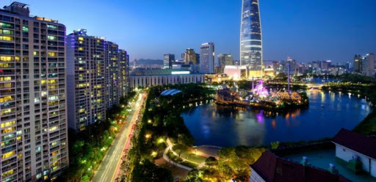
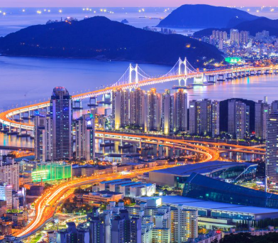
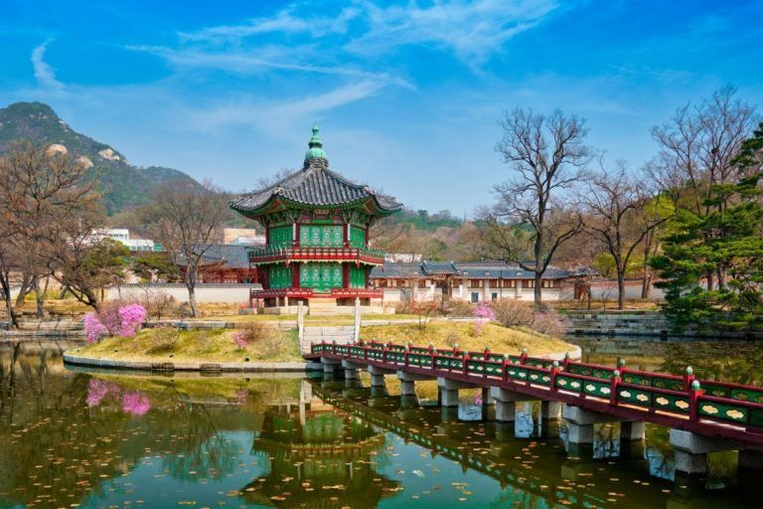
Urbanizatsiya darajasi
Koreya Respublikasi yuqori urbanizatsiyalashgan davlat, aholisining 80 % dan ziyodi shaharlarda istiqomat qiladi. Eng yirik shaharlari qatoriga, Seuldan tashqari, Pusan, Tegu, Inchxon, Kvanchju va Tedjon kiradi.

Slide 9
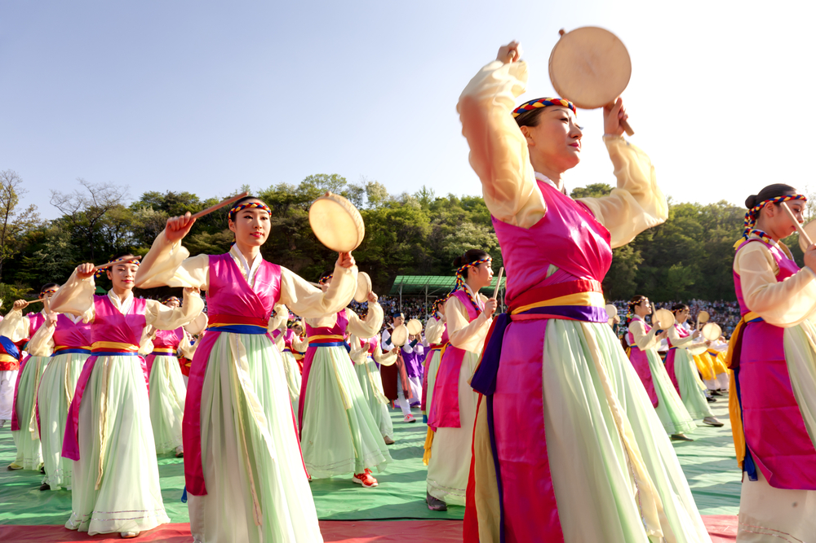
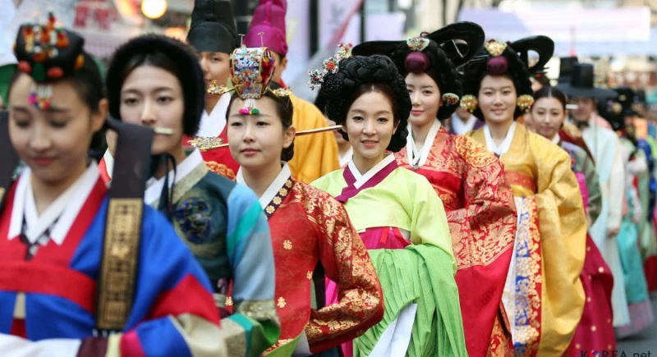
ПРВ
Etnik tarkibi va dini
Koreya Respublikasi aholisining etnik tarkibi jihatidan bir millatli davlat hisoblanadi. Jami aholining deyarli 99 % ini koreyaliklar tashkil qiladi. Keng tarqalgan dinlar buddizm va xristianlik hisoblanadi.

Slide 10
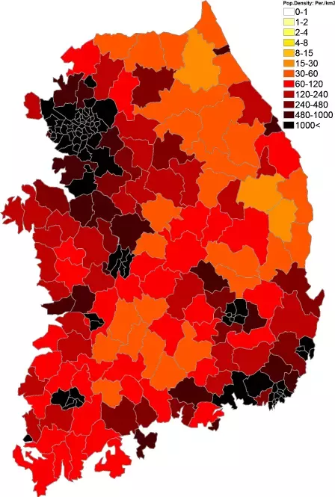
ПРВ
Aholining joylashuvi
Koreya Respublikasida aholi zichligining o‘rtacha ko‘rsatkichi ancha yuqori bo‘lib, 1 kv. km. maydonga 500 kishidan ko‘proq aholi to‘g‘ri keladi. Mamlakatning relyefi nisbatan tekis bo‘lgan g‘arbiy va janubiy dengizbo‘yi hududlarida aholi zichligi juda yuqori darajada.

Slide 11


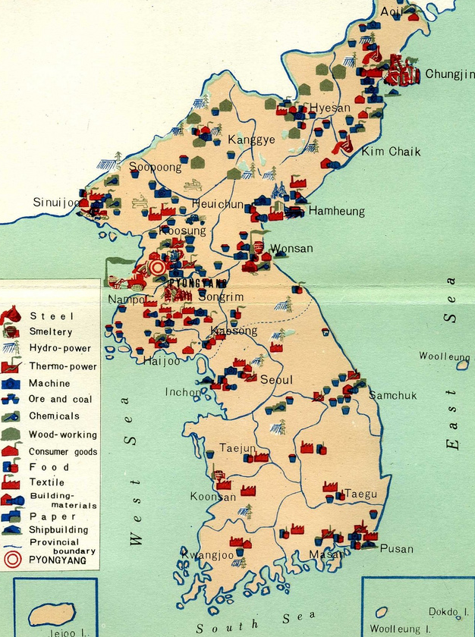
ПРВ
Iqtisodiyoti
Koreya Respublikasi 1980-yillardan boshlab ijtimoiy-iqtisodiy rivojlanishda ulkan yutuqlarga erishdi. Bu o‘sish, ayniqsa sanoat sohasida ko‘zga tashlanadi, shuning uchun ham Koreya Respublikasi yangi industrial (sanoatlashgan) mamlakatlar guruhiga kiritiladi. Hozirgi kunda Koreya Respublikasi YIM hajmi bo‘yicha jahon mamlakatlarining birinchi o‘n beshtaligiga kiradi.

Slide 12

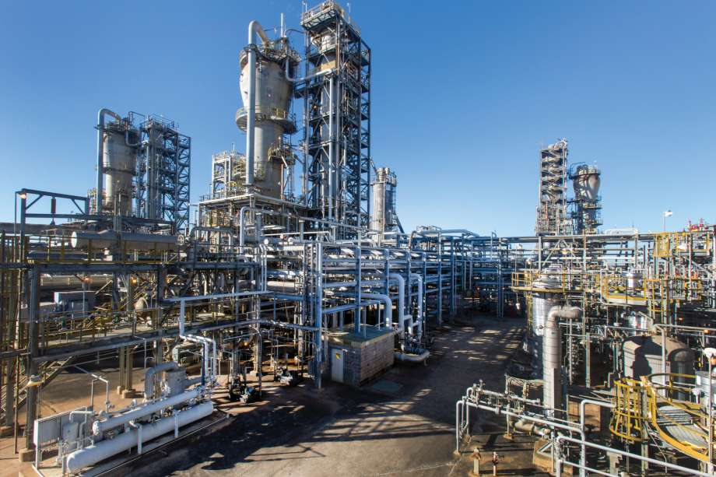
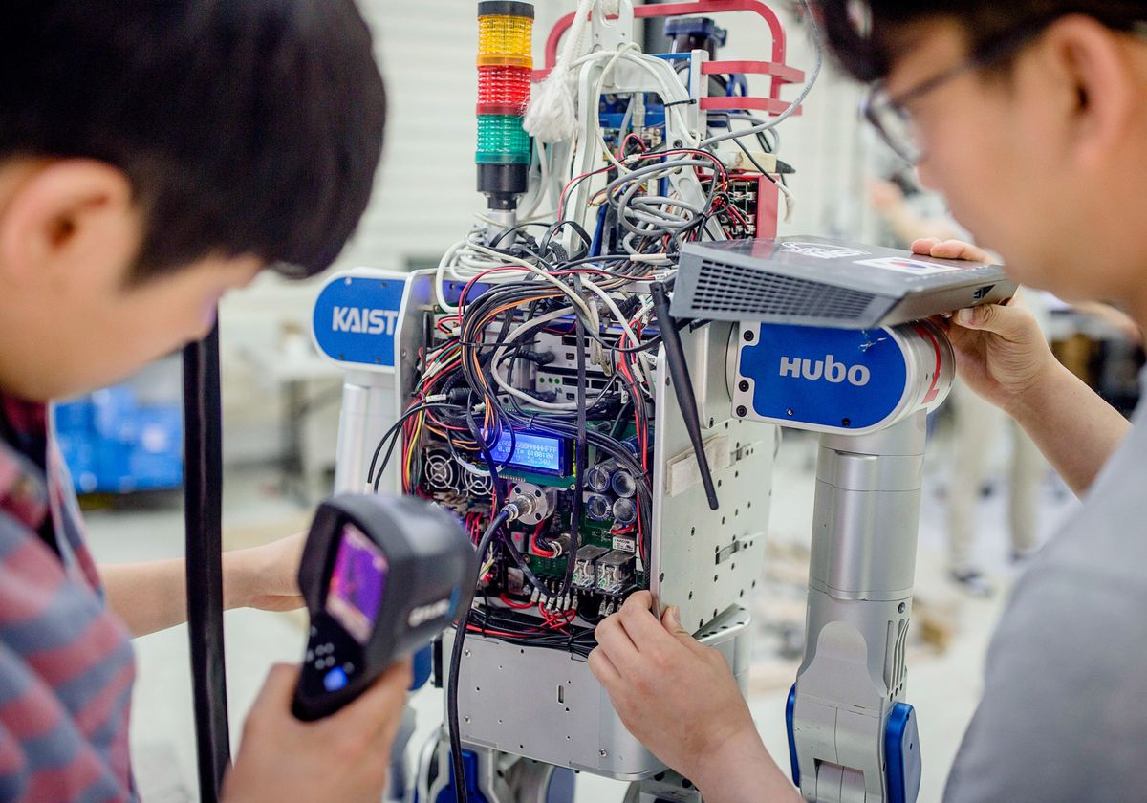
Sanoati
Sanoatning eng muhim tarmoqlari avtomobilsozlik, kemasozlik, elektrotexnika, elektronika, atom energetikasi, metallurgiya, kimyo va neft-kimyo, yengil sanoat hisoblanadi. Xususan, kemalarni ishlab chiqarish bo‘yicha mamlakat jahonda birinchi o‘rinda turadi..

Slide 13
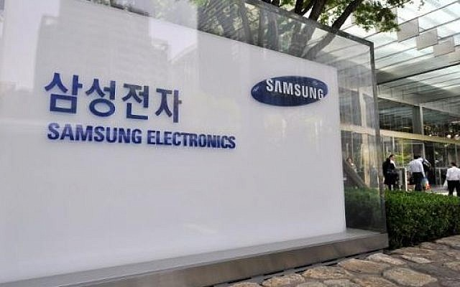
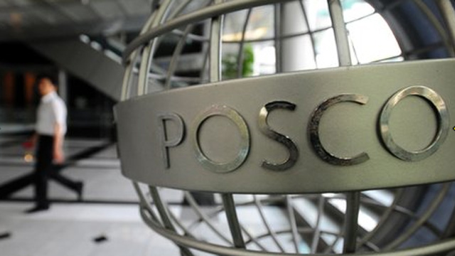
Sanoati
Po‘lat, cho‘yan, rux, qo‘rg‘oshinni eritish, avtomobillar va ularning ehtiyot qismlari, polimer mahsulotlarini ishlab chiqarish bo‘yicha Koreya Respublikasi jahonning birinchi beshtaligiga kiradi. Koreya Respublikasi “Samsung-Electroniks”, “Posko” va boshqa dunyoga mashhur transmilliy korporatsiyalarning mavjudligi bilan ajralib turadi.

Slide 14
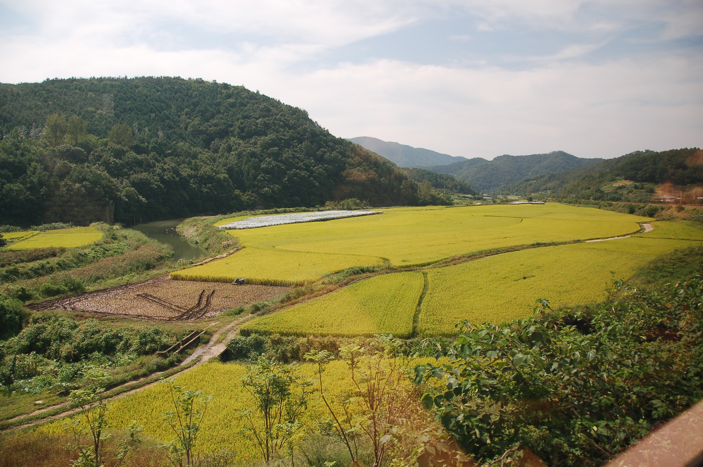
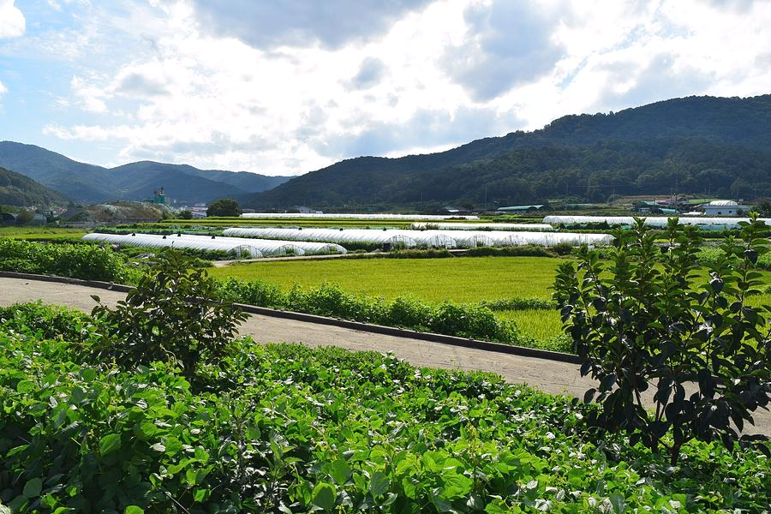
ПРВ
Qishloq xo‘jaligi
Dehqonchilikda sholichilik, sabzavotchilik, mevachilik va uzumchilik muhim ahamiyatga ega. Chorvachilik tarmoqlaridan sut-go‘sht chorvachiligi, qoramolchilik va cho‘chqachilik rivojlangan.

Slide 15
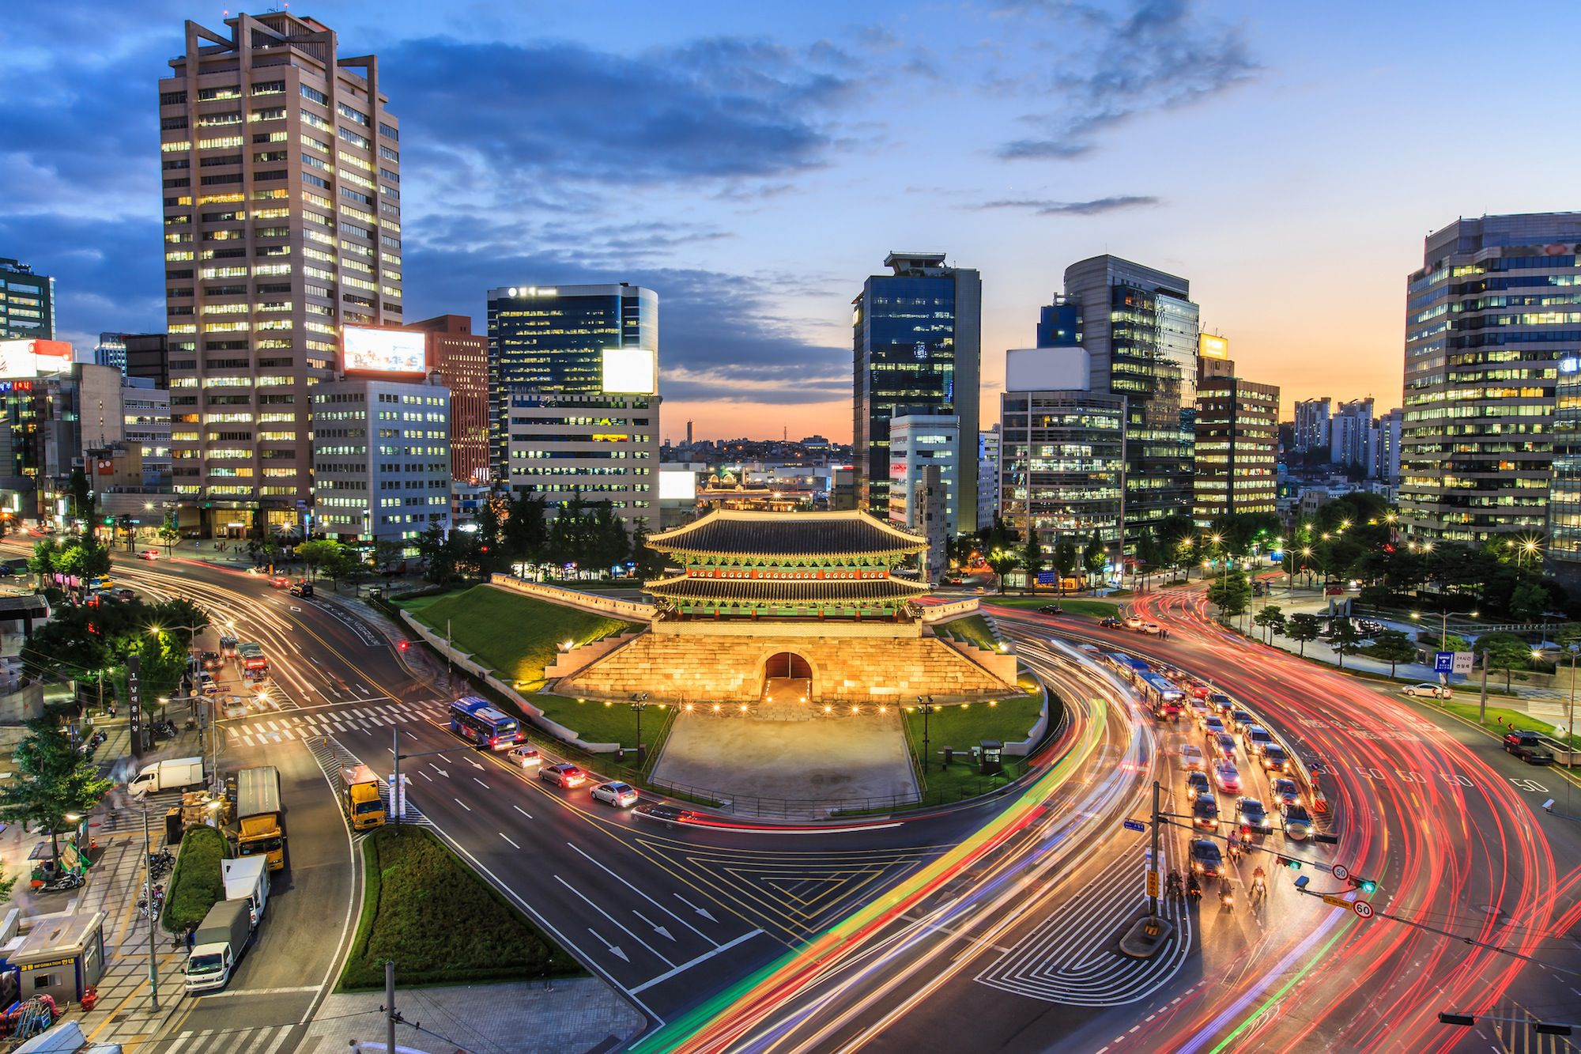

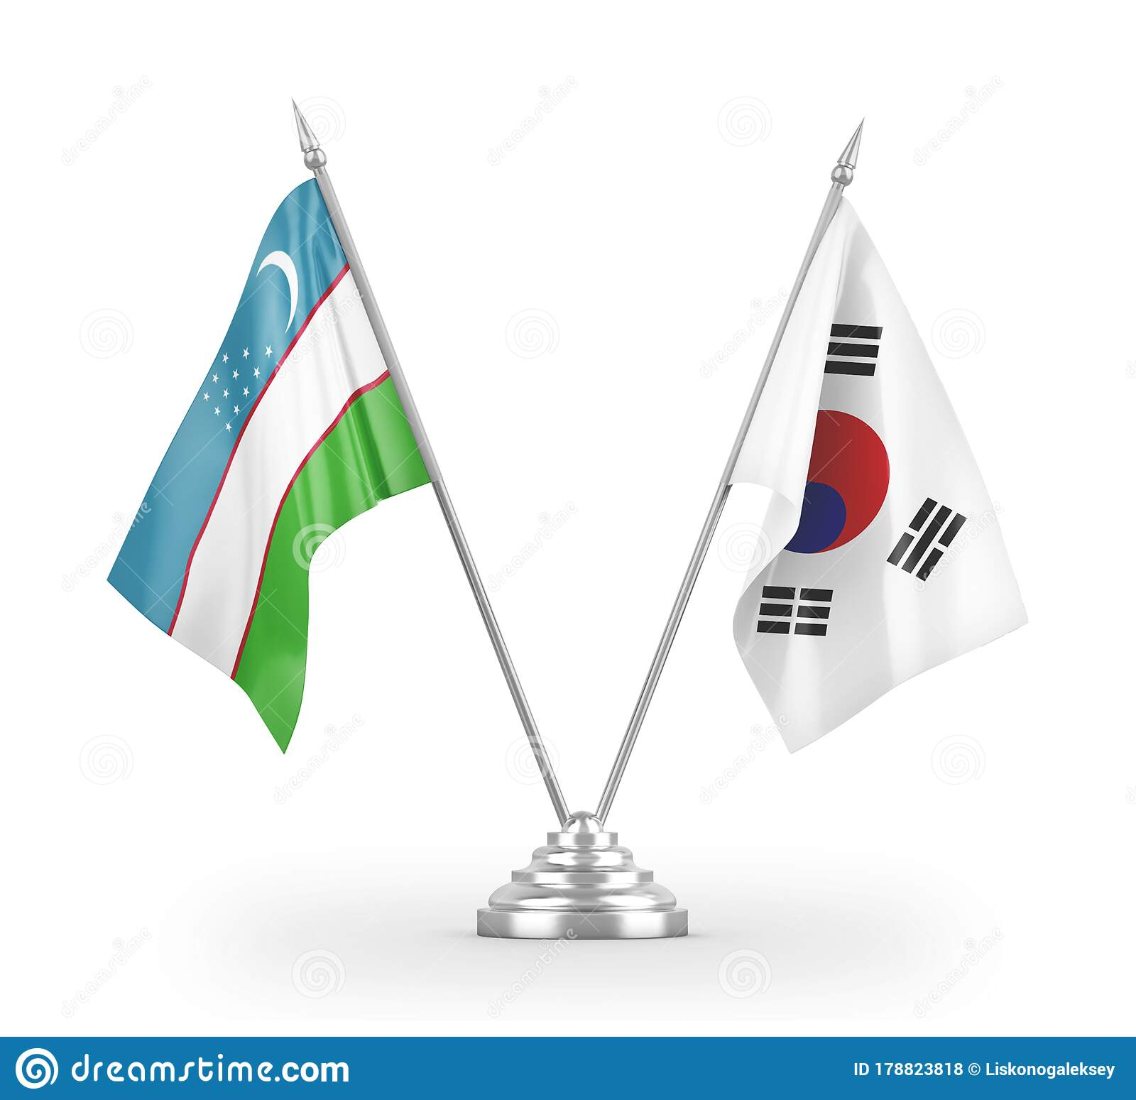
ПРВ
Koreya Republikasi – O‘zbekiston iqtisodiy aloqalari
Koreya Respublikasi eksport hajmi bo‘yicha jahonning yetakchi 10 ta mamlakatlari qatoriga kiradi. Koreya Respublikasi O‘zbekiston uchun ham muhim savdo hamkori hisoblanadi. 2018-yil ma’lumotlariga ko‘ra, tashqi savdo aylanmasi bo‘yicha O‘zbekistonning savdo hamkorlari orasida Xitoy, Rossiya, Qozog‘iston va Turkiyadan keyin 5-o‘rinni egallagan, import hajmi bo‘yicha esa Xitoy va Rossiyadan keyin 3-o‘rinda turadi.

Slide 16


Mustaqil bajarish uchun topshiriqlar
1. Darslikdagi “Koreya Respublikasi” mavzusini o‘qing.
2. Mavzu yuzasidan berilgan savollarga javob yozing va Koreya Respublikasi haqida 10 ta qiziqarli ma’lumot yozing.

